Slide 1
WiFi
Univerzitet u Beogradu
Saobraćajni fakultet
Profesor:
Tanja Dinić
Jovan Dragaš TS140296

Slide 2
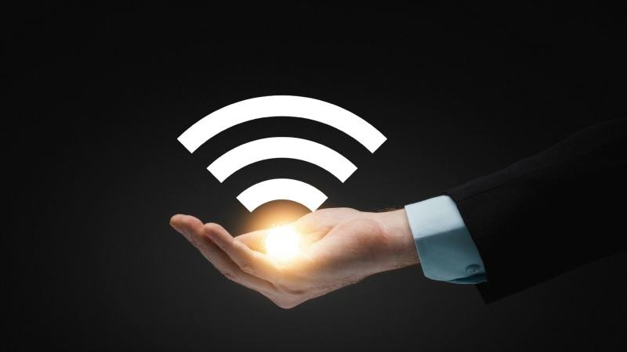
Le Wi-Fi est un réseau informatique local.

Slide 3
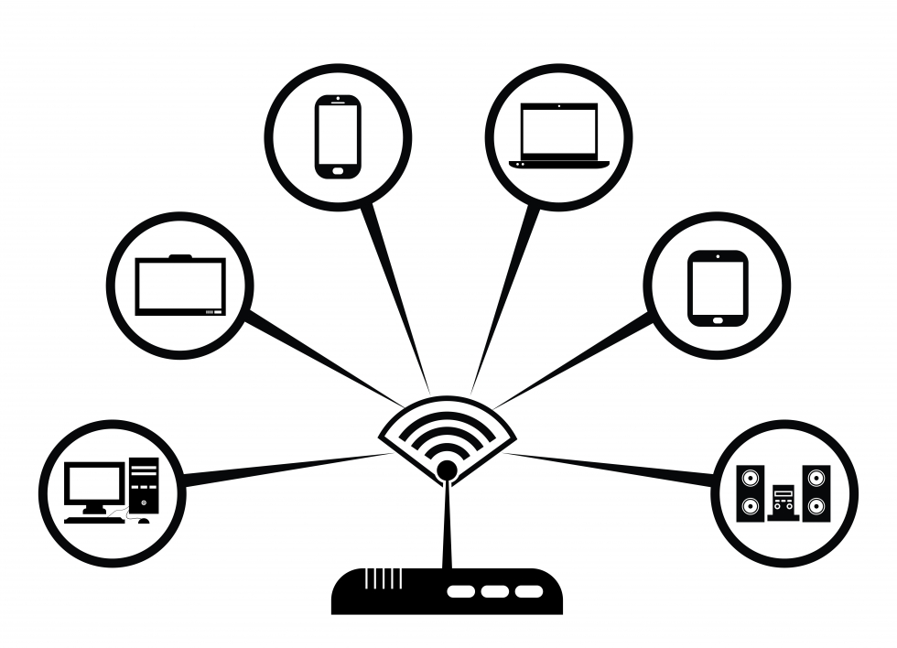
Tous les appareils sont connecté à ce réseau sont aux alentours d'une antenne(quelques dizaine de mètre) qui accepte et le transmet les signaux nécessaires.

Slide 4
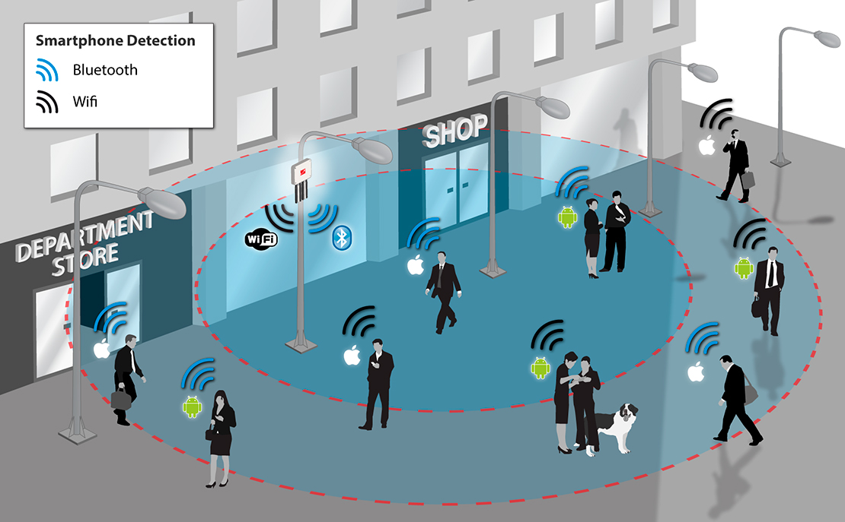
La Wi-Fi est aujourd'hui une réseau très fréquent et presque tous les maisons, cafés et restaurants le possède.

Slide 5
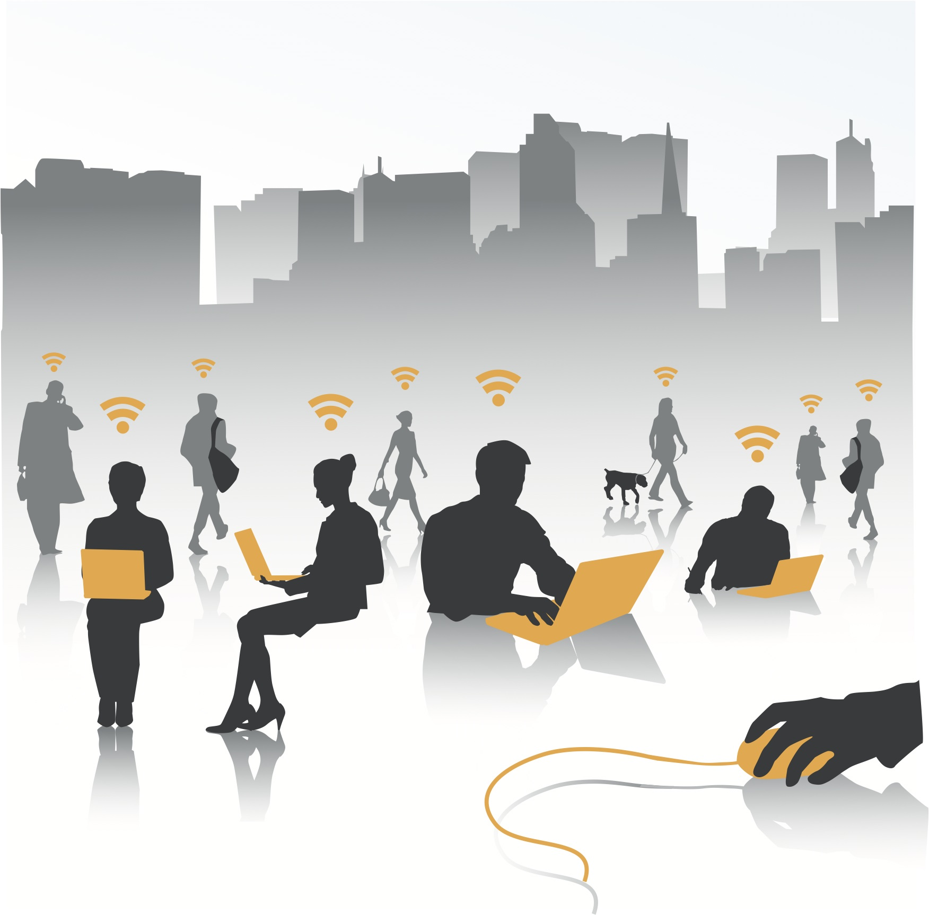
On ne peux presque pas imaginer notre vie sans le Wi -Fi.

Slide 6
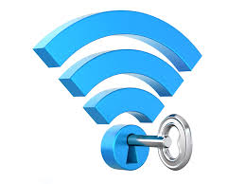
Chaque utilisateur a son propre Wi-Fi qui peut-être bloqué ou débloqué.

Slide 7
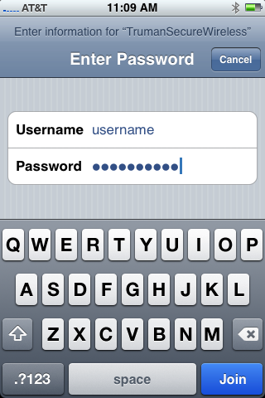
S'il est bloqué il a un code.

Slide 8
mots inconnus:
Appareil - aparat,uređaj
Propre - vlastiti

